Slide 1


Proyecto pepsico
Gestión de Ingreso de Vehículos al Taller
Integrantes: Benjamin Bravo
Nicolas Leon

Slide 2


Contexto del Problema
Gestión de Flota Nacional
-PepsiCo Chile gestiona una gran flota de camiones a nivel nacional que requieren mantenimiento y reparaciones constantes en talleres especializados.
-El Subgerente de Flota Nacional, identificó la necesidad urgente de digitalizar el proceso de ingreso de vehículos a talleres.
Proceso Actual
El proceso se realiza de forma completamente manual utilizando:
Hojas de cálculo Excel para registro de datos
WhatsApp para comunicación entre equipos
Documentos físicos y archivos dispersos

Slide 3
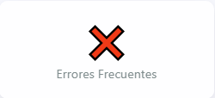
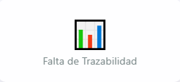
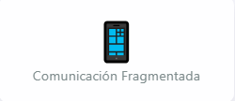
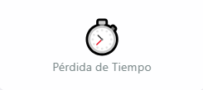
Problemática Identificada Consecuencias del Proceso Manual
Problemas Específicos
Solapamientos: Múltiples vehículos programados al mismo tiempo
Control deficiente: Dificultad para monitorear el estado de los procesos
Coordinación ineficiente: Entre choferes, supervisores y mecánicos
Documentación dispersa: Informes, fotos y reportes en múltiples ubicaciones
Medición limitada: Imposibilidad de medir tiempos y productividad
Duplicación de datos: Información repetida en diferentes archivos
🔍

Slide 4
Actores y Roles Afectados Usuarios del Sistema Actual
🚛
👨‍💼
🔧
Chofer
Supervisor
Mecánico/Administrativo
Problemas actuales:
Debe reportar llegada manualmente
Información del vehículo en papeles
Comunicación limitada via WhatsApp
Problemas actuales:
Control manual de asignaciones
Dificultad para monitorear progreso
Reportes manuales en Excel
Problemas actuales:
Registro manual de tareas
Fotos e informes dispersos
Dificultad para seguimiento
Necesidades:
Registro rápido de llegada
Consulta de estado del vehículo
Necesidades:
Vista general de operaciones
Asignación eficiente de tareas
Reportes automáticos
Necesidades:
Registro digital de trabajos
Centralización de documentos
Trazabilidad completa

Slide 5
Impacto del Problema Consecuencias Operacionales y Económicas
Impacto Económico
Tiempos de inactividad: Vehículos parados por procesos ineficientes
Reprocesos: Corrección de errores de programación
Recursos desperdiciados: Personal dedicado a tareas manuales repetitivas
Falta de optimización: Imposibilidad de identificar mejoras
💰
📈
Oportunidades de Mejora
La digitalización del proceso representa una oportunidad significativa para optimizar recursos, reducir costos operacionales y mejorar la satisfacción del cliente interno.
Impacto Operacional
Baja productividad: Procesos lentos y manuales
Errores humanos: Duplicaciones y omisiones frecuentes
Comunicación deficiente: Información desactualizada
Escalabilidad limitada: Dificultad para crecer operacionalmente
⚡

Slide 6
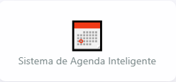
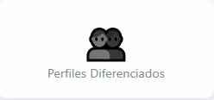
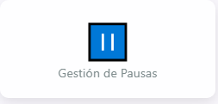
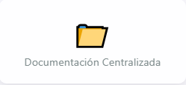
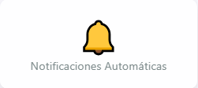
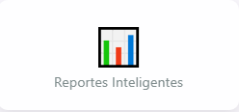
Propuesta de Solución Plataforma Tecnológica Integral
🎯
Objetivo General
Desarrollar una plataforma tecnológica web que centralice y automatice la gestión de ingreso de vehículos a talleres, optimizando tiempos, mejorando la trazabilidad y fortaleciendo la comunicación entre todos los actores involucrados.

Slide 7
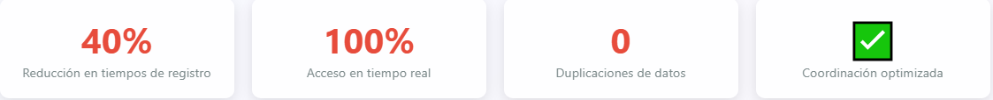
Criterios de Éxito Métricas de Impacto Esperado
Beneficios Esperados
Eficiencia operacional: Procesos automatizados y optimizados
Trazabilidad completa: Historial detallado de cada vehículo
Comunicación mejorada: Información centralizada y actualizada
Toma de decisiones informada: Reportes automáticos con métricas clave
Escalabilidad: Capacidad de crecimiento sin limitaciones técnicas
ROI positivo: Retorno de inversión a través de ahorros operacionales
Cronograma
Plazo estimado: 12 semanas para versión funcional completa con metodología ágil Scrum.

Slide 8
Conclusiones
Justificación del Proyecto
El proyecto responde a una problemática real y crítica en PepsiCo Chile, alineándose perfectamente con las competencias de Ingeniería en Informática y representando una oportunidad significativa de impacto operacional.
Factibilidad
Técnica: Tecnologías web open source disponibles
Temporal: Cronograma ajustado a 12 semanas académicas
Económica: Presupuesto limitado pero viable
Organizacional: Respaldo del Subgerente de Flota
Impacto Académico y Profesional
Este proyecto permitirá aplicar conocimientos teóricos en un contexto real empresarial, desarrollando competencias clave en desarrollo de software, gestión de proyectos y optimización de procesos, preparando el camino para una inserción exitosa en el mundo laboral.

Slide 9

Gracias

